Slide 1
Pointer II: Pointer - Array & Function
<Adv C & App/>
Advanced C Programming
And It’s Application
Assistant Prof. Chan, Chun-Hsiang
Department of Artificial Intelligence, Tamkang University
Nov. 3, 2021
</ Adv C & App >

Slide 2
大綱
<Outline/>
[1] Recall
[2] Pointer & Function
[3] Array & Pointer
[4] Array Pointer in Function
[5] Pointer to Pointer
[6] Assignments
C
</Outline>

Slide 3
複習Pointer I.
<Recall/>
「*」在C/C++裡面有三個用處:
乘法 (Multiplication operator)
指標宣告 (Definition of a pointer)
取指標數值 (Dereferencing operator)
宣告一個空指標 (null pointer):
/*Ex 6-1: Null Pointer */
printf("Ex 6-1: Null Pointer\n");
int *p = 0;
int *q = NULL;
網站
Lab 6-1:
寫一個程式來呈現「*」的三種用法。
</Recall>

Slide 4
Pointer & Function
<ptr & func/>
當我們熟悉指標的基本操作後，再來就是我們要教將Pointer塞到function裡面去。
#include <stdio.h>
int foo(int val, int *addr){
printf("val = %d (address: %p)\n", a, addr);
}
int main(){
/*Ex 6-2: Passing Pointer into Function */
printf("Ex 6-2: Passing Pointer into Function\n");
int a = 5;
foo(a, &a);
printf("a = %d (address: %p)\n", a, &a);
}
</ptr & func>

Slide 5
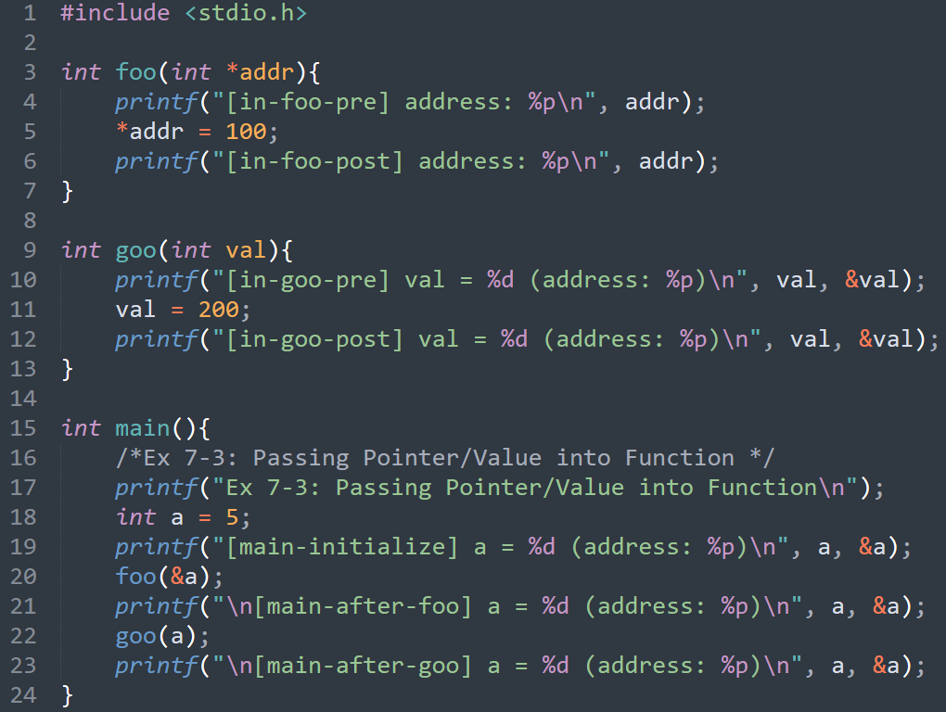
Pointer & Function
<ptr & func/>
經過剛剛Ex 6-2之後，還記得我們在function那個單元有提到passing value into function，那這兩者哪裡不同?
宣告兩個function:
int foo(指標)
int goo(變數)
main分別呼叫前面兩個函數並觀察結果。
</ptr & func>

Slide 6
Pointer & Function
<ptr & func/>
Lab 6-2:
先不要執行程式，請問這裡面每一個printf的數值是多少?
思考一下! 究竟函數中放指標與放變數差別在哪裡?
</ptr & func>

Slide 7

Pointer & Function
<ptr & func/>
你們記不記得如果你已經開啟一個word檔，又在開啟一次，這時候是不是有一個熟悉的視窗呢?
唯讀是甚麼? 就是Read Only (R)，只能看不能改!
相對的就是 Read & Write (W)，可讀可改!
Lab 6-3:
想想看，有哪些情況你覺得「唯讀」是比「可讀可改」更適用的呢?
Microsoft Office Word
Hello.docx該以唯讀開啟，除非其變更需要儲存。開啟為唯讀?
?
是(Y)
否(N)
取消
《愛蓮說》 北宋。周敦頤
水陸草木之花，可愛者甚蕃；晉陶淵明獨愛菊，自李唐來，世人盛愛牡丹。予獨愛蓮之出淤泥而不染，濯清漣而不妖；中通外直，不蔓不枝；香遠益清，亭亭凈植，可遠觀而不可褻玩焉。予謂:菊，花之隱逸者也；牡丹，花之富貴者也；蓮，花之君子者也。噫！菊之愛，陶後鮮有聞。蓮之愛，同予者何人？牡丹之愛，宜乎眾矣！
</ptr & func>

Slide 8
Array & Pointer
<Arr & Ptr/>
矩陣其實就是一整串的連在一起數列，我們用下面這個例子來看一下。首先宣告一個整數陣列大小為五的int arr[5]，裡面分別儲存{5,10,15,20,0}。如果我們今天用一個指標指向矩陣第一個element (i.e., arr[0])，利用上週教過的「地址+1」取下一個element數值。
points to the first element of array
0 | 1 | 2 | 3 | 4 | 5 | 6 | 7 | 8 | 9 | 10 | 11 | 12 | 13 | 14 | 15 | 16 | 17 | 18 | 19 | 20
… | … | … | 5 | 10 | 15 | 20 | 0 | … | … | p | … | … | … | … | … | … | … | … | … | …
int arr[5]
</Arr & Ptr>

Slide 9
Array & Pointer
<Arr & Ptr/>
/*Ex 6-3: Pointer to Array Element */
printf("Ex 6-3: Pointer to Array Element\n");
int arr[5] = {5,10,15,20,0};
int *p = &arr[0];
for (int i=0; i<5; i++){
printf("%d\t", *(p+i));
}
Lab 6-4:
宣告一個整數矩陣int arr[10] = {0,1,2,3,4,5,6,7,8,9}與一個指標指向arr[0]，假設搜尋到6會自動停止，並把掃描過程印出來，如下:
printf(矩陣索引值、矩陣中該元素數值、矩陣中該元素記憶體位置)
</Arr & Ptr>

Slide 10
Array Pointer in Function
<Arr Ptr ib Func/>
前面我們講過如何利用pointer掃描矩陣中每一個元素，這個應用很重要。因為這樣我們就不用將整個矩陣搬進函數裡面，我只要放指向第一個元素的指標與矩陣的大小，函數自然就可以知道整個矩陣的數值，也就可以接下去做運算。
int foo( int *p, int sizeofArray ){
//function body
}
points to the first element of array
0 | 1 | 2 | 3 | 4 | 5 | 6 | 7 | 8 | 9 | 10 | 11 | 12 | 13 | 14 | 15 | 16 | 17 | 18 | 19 | 20
… | … | … | 5 | 10 | 15 | 20 | 0 | … | … | p | … | … | … | … | … | … | … | … | … | …
int arr[5]
</Arr Ptr in Func>

Slide 11
Array Pointer in Function
<Arr Ptr in Func/>
#include <stdio.h>
int foo(int *p, int sizeofArray){
for (int i=0; i<sizeofArray; i++){
printf("%d\t", p[i]);
}
}
int main(){
/*Ex 6-4: Array to Function */
printf("Ex 6-4: Array to Function\n");
int arr[10] = {0,1,2,3,4,5,6,7,8,9};
foo(arr, 10);
}
Lab 6-5:
修改Ex 6-4 foo函數中的*p以下兩種表示方式，觀察程式執行結果並討論可能的原因。
int array[];
int array[10];
</Arr Ptr in Func>

Slide 12
Array Pointer in Function
<Arr Ptr in Func/>
#include <stdio.h>
int foo(int *p, int sizeofArray){
for (int i=0; i<sizeofArray; i++){
printf("%d\t", p[i]);
}
}
int main(){
/*Ex 6-4: Array to Function */
printf("Ex 6-4: Array to Function\n");
int arr[10] = {0,1,2,3,4,5,6,7,8,9};
foo(arr, 10);
}
Lab 6-6:
修改Ex 6-4的arr修改成以下三個，看程式執行的結果並找尋其原因。
int arr1[];
int *arr2 = 0;
int arr3[100] = {0};
</Arr Ptr in Func>

Slide 13
Array Pointer in Function
<Arr Ptr in Func/>
#include <stdio.h>
int foo1(int *p, int sizeofArray){
for (int i=0; i<sizeofArray; i++){
printf("%d\t", p[i]);
}
}
int foo2(int *p, int sizeofArray){
for (int i=0; i<sizeofArray; i++){
printf("%d\t", *(p+i));
}
}
int foo3(int p[], int sizeofArray){
for (int i=0; i<sizeofArray; i++){
printf("%d\t", p[i]);
}
}
int main(){
/*Ex 6-5: Array to Function */
printf("Ex 6-5: Array to Function\n");
int arr[10] = {0,1,2,3,4,5,6,7,8,9};
foo1(arr, 10);
printf("\n");
foo2(arr, 10);
printf("\n");
foo3(arr, 10);
printf("\n");
}
Is it an array or a pointer?
Lab 6-7:
思考一下，這三個foo是用什麼樣的機制把結果印出來的?
</Arr Ptr in Func>

Slide 14
Pointer to Pointer
<Pointer to Pointer/>
那麼這邊我們要來介紹pointer的pointer，就是用來儲存pointer地址的pointer，也就是指向pointer的pointer!
宣告方式: **ptr = NULL;
取值方式: **ptr
points to the integer variable a
0 | 1 | 2 | 3 | 4 | 5 | 6 | 7 | 8 | 9 | 10 | 11 | 12 | 13 | 14 | 15 | 16 | 17 | 18 | 19 | 20
… | … | … | 5 | … | … | … | … | … | … | p | … | … | … | q | … | … | … | … | … | …
int a
points to the pointer p
</Pointer to Pointer>

Slide 15
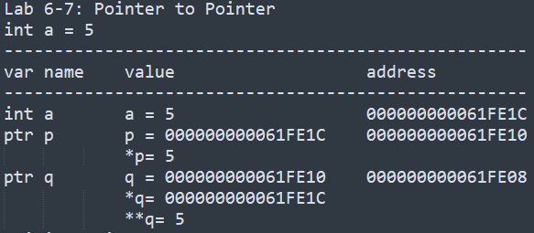
Pointer to Pointer
<Pointer to Pointer/>
/*Ex 6-6: Pointer to Pointer */
printf("Ex 6-6: Pointer to Pointer\n");
int a = 5;
int *p = &a;
int **q= &p;
Results:
Lab 6-7:
練習將Ex 6-6的變數值以及地址印出來，如右圖所示。
</Pointer to Pointer>

Slide 16
Pointer to Pointer
<Pointer to Pointer/>
/*Ex 6-7: Pointer to Pointer2 */
printf("Ex 6-7: Pointer to Pointer2\n");
int a = 5, b = 13;
int *p = &a, *q = &b;
int **r= &p, **s= &q;
// initial status
printf("(1) a = %d\n", a);
printf("(2) b = %d\n", b);
printf("(3) %d\n", *p + **s);
printf("(4) %d\n", **r * *q);
// change some values
*p = 30;
printf("(5) %d\n", *p + *q);
**r = 40;
printf("(6) %d\n", **r + **s);
*s = &a;
printf("(7) %d\n", *p + *q);
*q = 100;
printf("(8) %d\n", **r + **s);
</Pointer to Pointer>

Slide 17
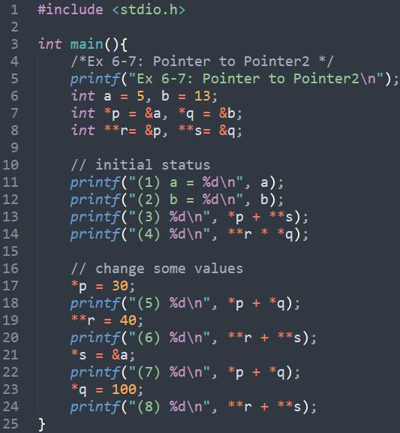
Pointer to Pointer
<Pointer to Pointer/>
Stage 1 -----------------------------------------------------
a
= 5
b
= 13
1st layer
p
q
2nd layer
r
s
</Pointer to Pointer>

Slide 18
Pointer to Pointer
<Pointer to Pointer/>
Stage 2 -----------------------------------------------------
a
= 5
= 30
b
= 13
1st layer
*p = 30
p
q
2nd layer
r
s
</Pointer to Pointer>

Slide 19
Pointer to Pointer
<Pointer to Pointer/>
Stage 3 -----------------------------------------------------
a
= 5
= 30
= 40
b
= 13
1st layer
p
q
2nd layer
**r = 40
r
s
</Pointer to Pointer>

Slide 20
Pointer to Pointer
<Pointer to Pointer/>
Lab 6-8:
如果 *s = &a 改成 **s = a，那(7)與(8)會是一樣的嗎?
Stage 4 -----------------------------------------------------
a
= 5
= 30
= 40
b
= 13
1st layer
p
q
2nd layer
r
s
*s = &a
</Pointer to Pointer>

Slide 21
Pointer to Pointer
<Pointer to Pointer/>
Lab 6-9:
將Lab 6-8的function拿來應用在這裡，分別印出stage 1-5的變數狀態。
Stage 5 -----------------------------------------------------
a
= 5
= 30
= 40
b
= 13
= 100
1st layer
p
q
*q = 100
2nd layer
r
s
</Pointer to Pointer>

Slide 22

作業一
<Assignments/>
大家有看過 Netflex 的《魷魚遊戲》嗎?
第三關 – 猜彈珠的遊戲
*** 規則 ***
先拿出你的賭注(彈珠)，放在手掌心。
說出對方的彈珠數是奇數或是偶數。
猜錯的一方必須將彈珠交給猜對的一方。
假設猜對的一方手上的彈珠數>猜錯的一方，則必須給足彈珠。
沒有彈珠者，即Game over!
Photo from Wikipedia: https://en.wikipedia.org/wiki/Squid_Game
</Assignments>

Slide 23
作業一
<Assignments/>
第三關 – 猜彈珠的遊戲
*** 防呆機制 ***
不能押比自己擁有更高的彈珠數
不符合要求的情況，必須讓使用者一直輸入到正確為止。例如: 押的彈珠數、奇偶猜的方式。
Photo from Wikipedia: https://en.wikipedia.org/wiki/Squid_Game
</Assignments>

Slide 24
作業一
<Assignments/>
第三關 – 猜彈珠的遊戲
*** Status ***
需要把每一輪電腦以及使用者資訊印出來:
彈珠現況
猜奇or偶數
實際結果
Photo from Wikipedia: https://en.wikipedia.org/wiki/Squid_Game
</Assignments>

Slide 25
作業一
<Assignments/>
第三關 – 猜彈珠的遊戲 – random number generator
int get_rand(int range){
time_t t;
/* Initializes random number generator */
srand((unsigned) time(&t));
/* Print random numbers from 0 to range */
int x = rand() % range;
return x;
}
Photo from Wikipedia: https://en.wikipedia.org/wiki/Squid_Game
</Assignments>

Slide 26
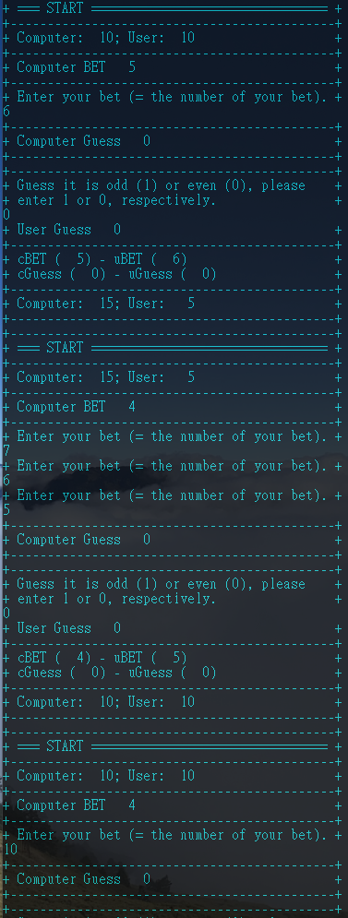
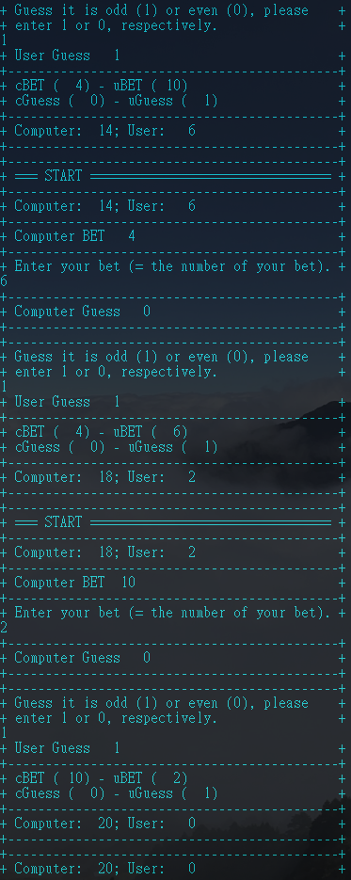
作業一
<Assignments/>
</Assignments>

Slide 27

作業一
<Assignments/>
</Assignments>

Slide 28
References
<Reference/>
C語言: 超好懂的指標，初學者請進～
蔣宗哲教授 – 程式設計(一) 講義
Netflex 魷魚遊戲
</Reference>

